Slide 1

Отчет о волонтерской деятельности
МБОУ СОШ №3

Slide 2
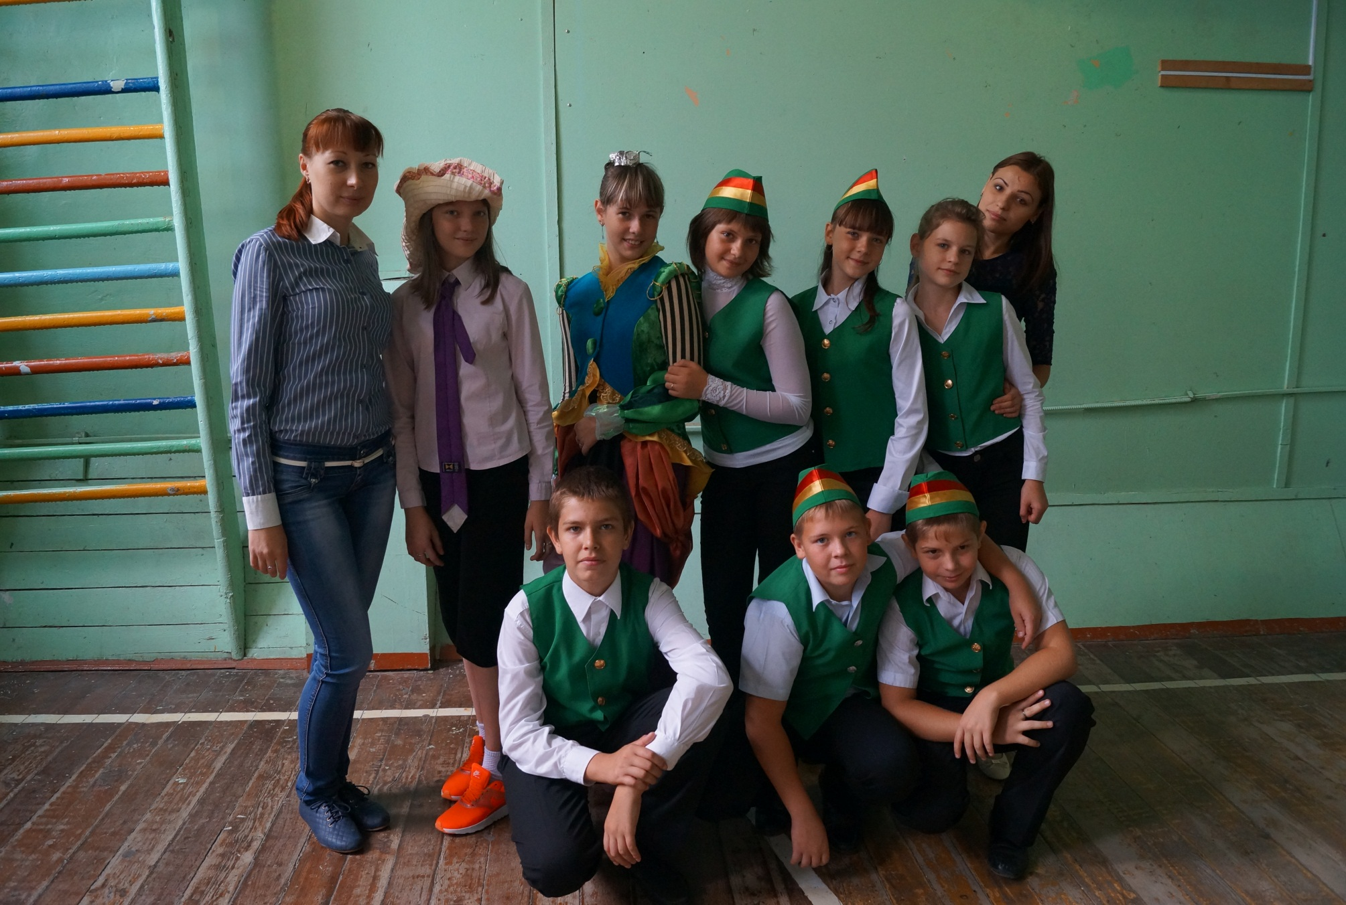
Посвящение первоклашек в пешеходы

Slide 3
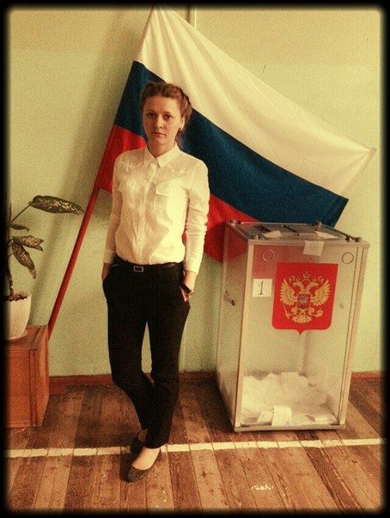
Выборы президента школы

Slide 4
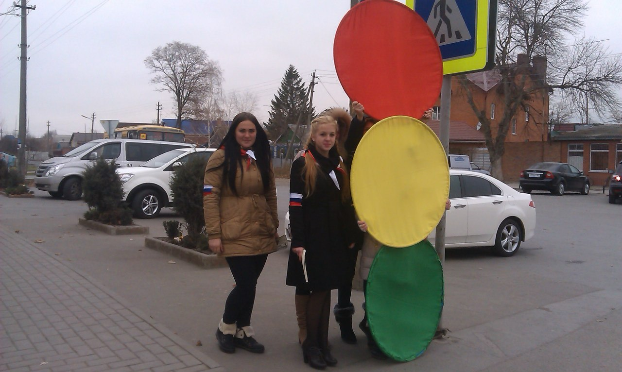
Акция «Дорожный спецназ»

Slide 5
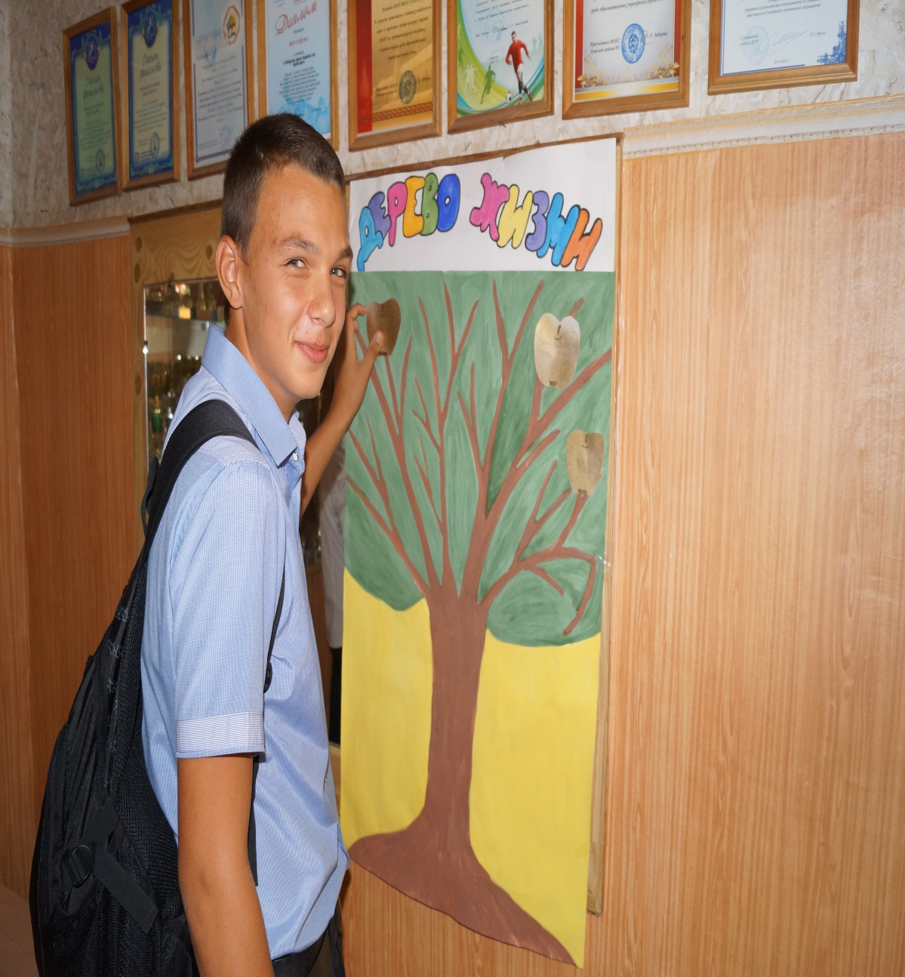
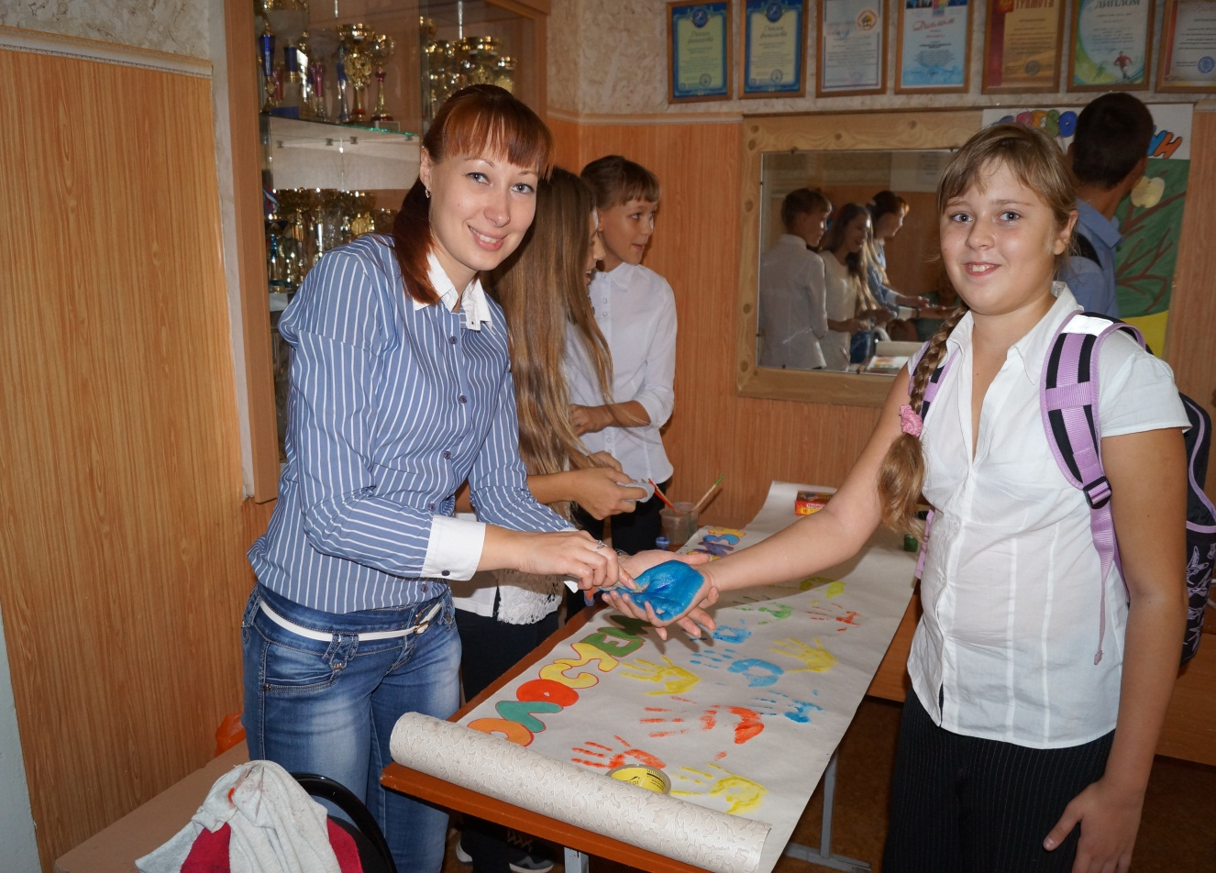
Школьная акция «Я выбираю жизнь!»

Slide 6
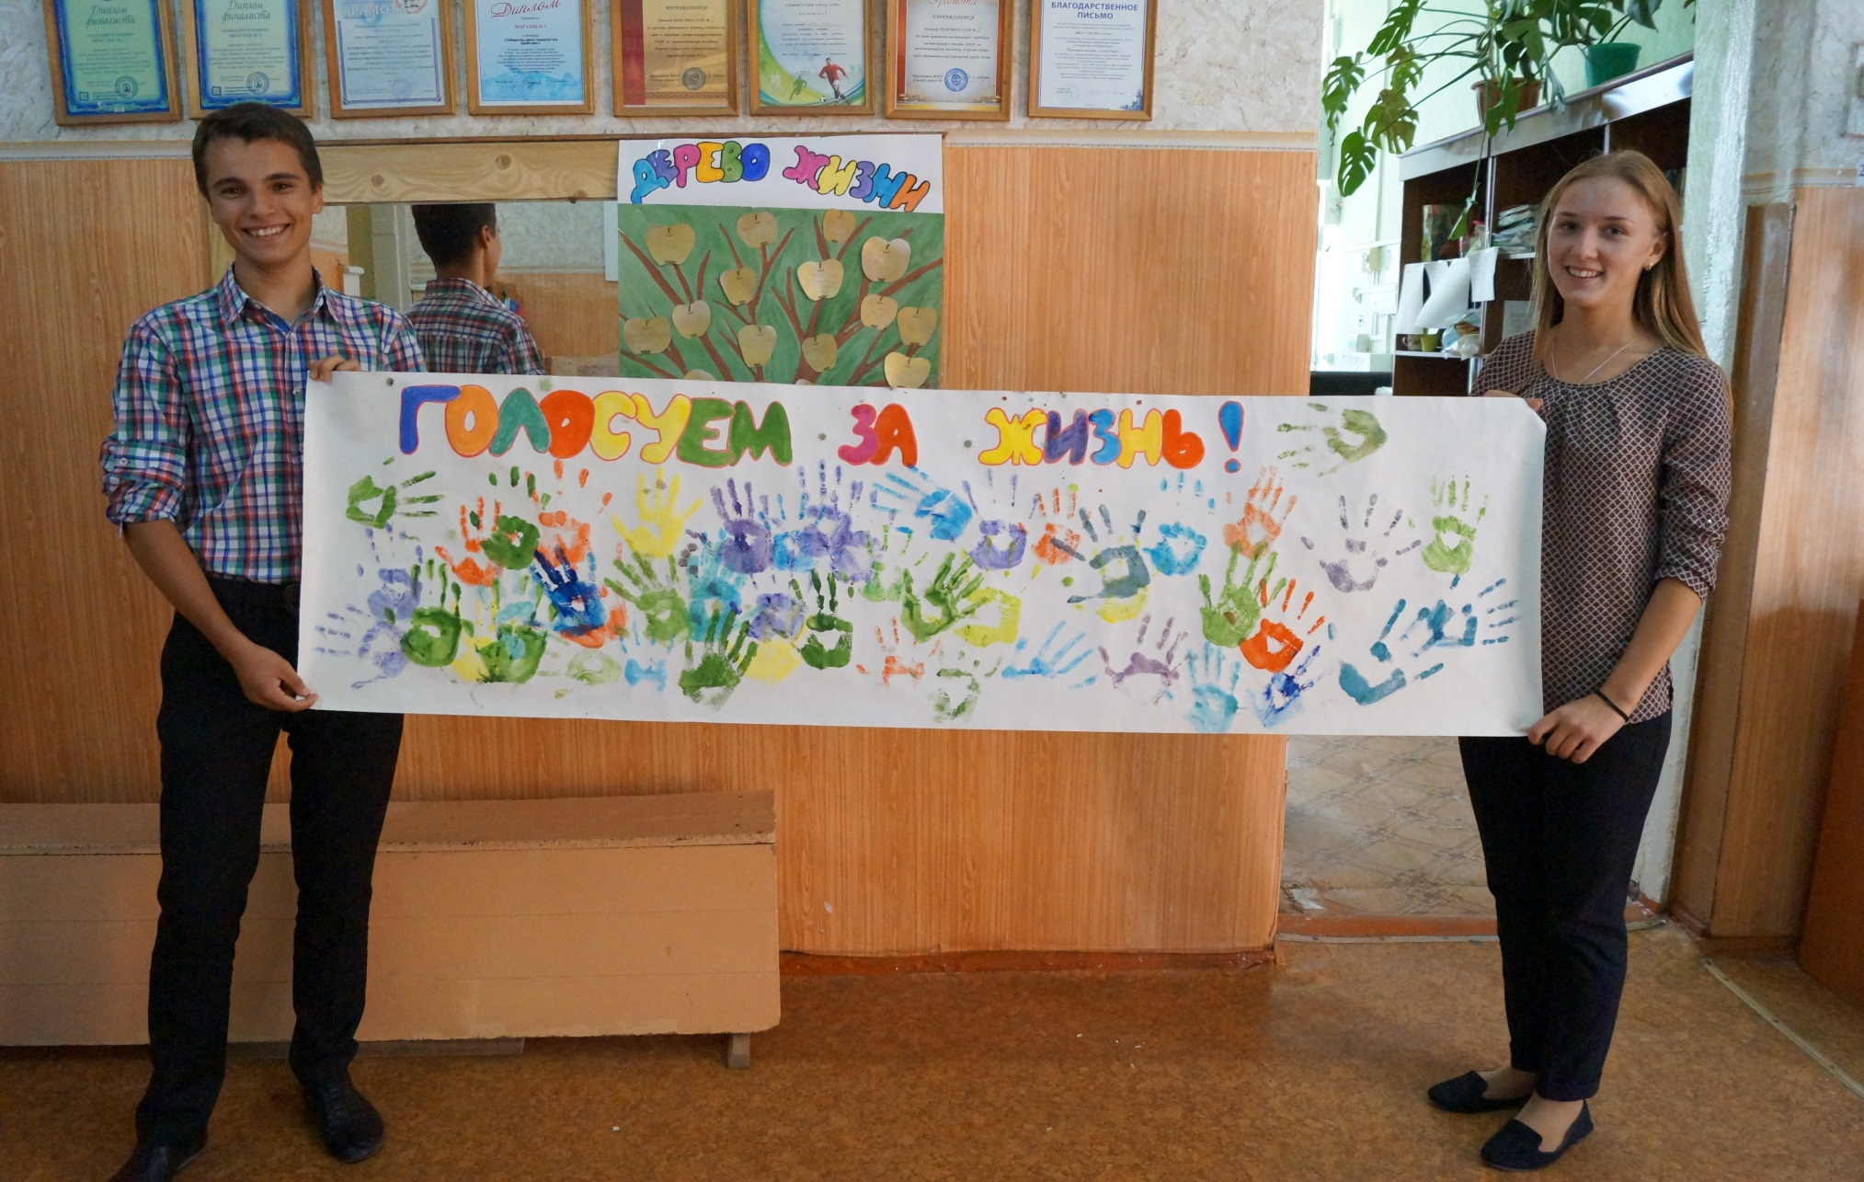
Школьная акция «Я выбираю жизнь!»

Slide 7
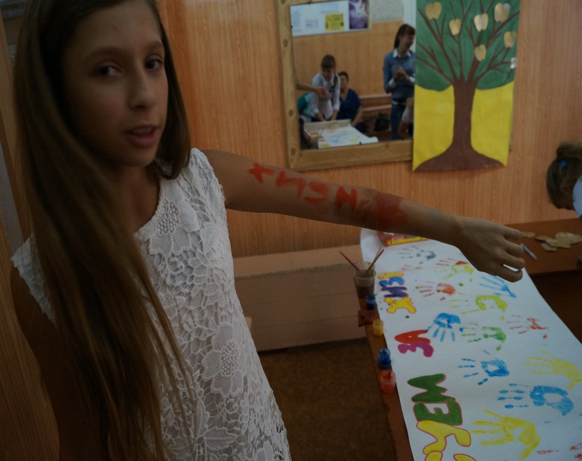
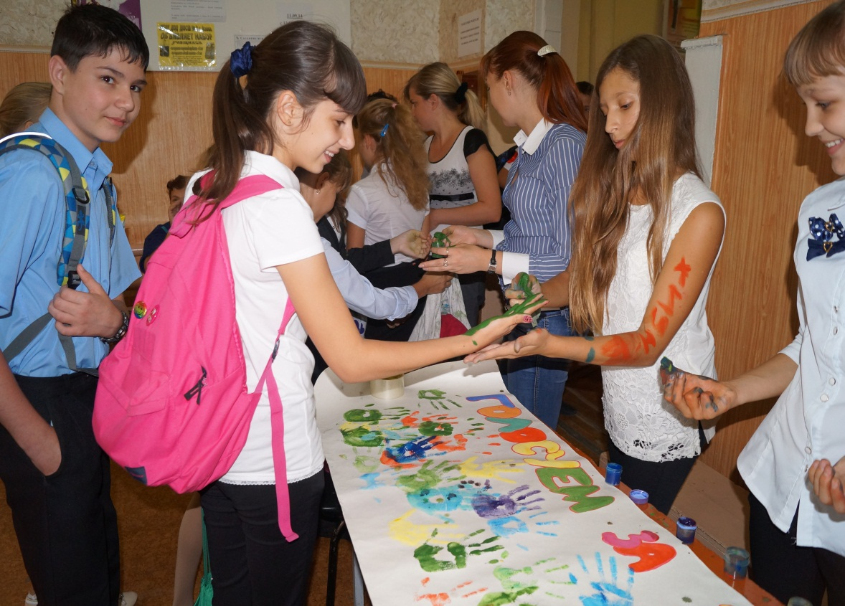
Школьная акция «Я выбираю жизнь!»

Slide 8
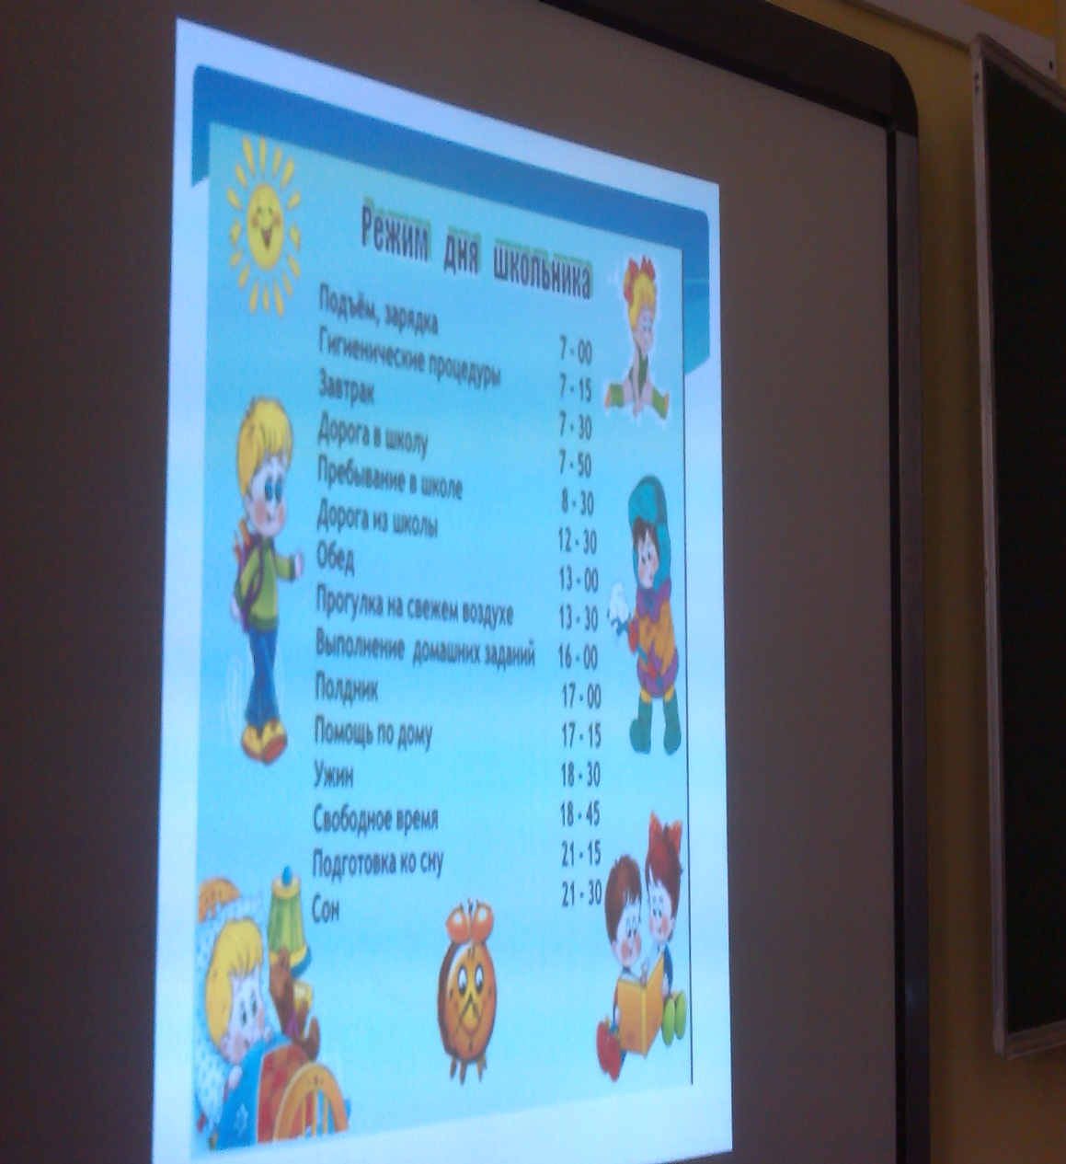
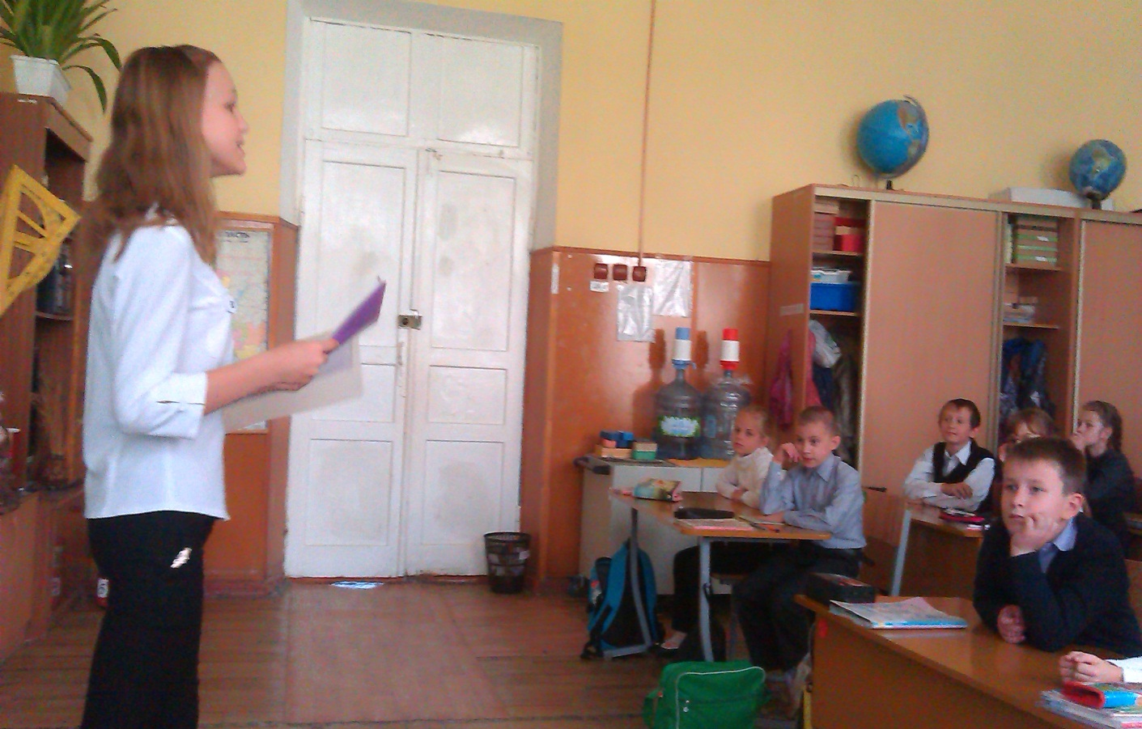
Классный час о здоровом образе жизни для 3 и 4 классов

Slide 9
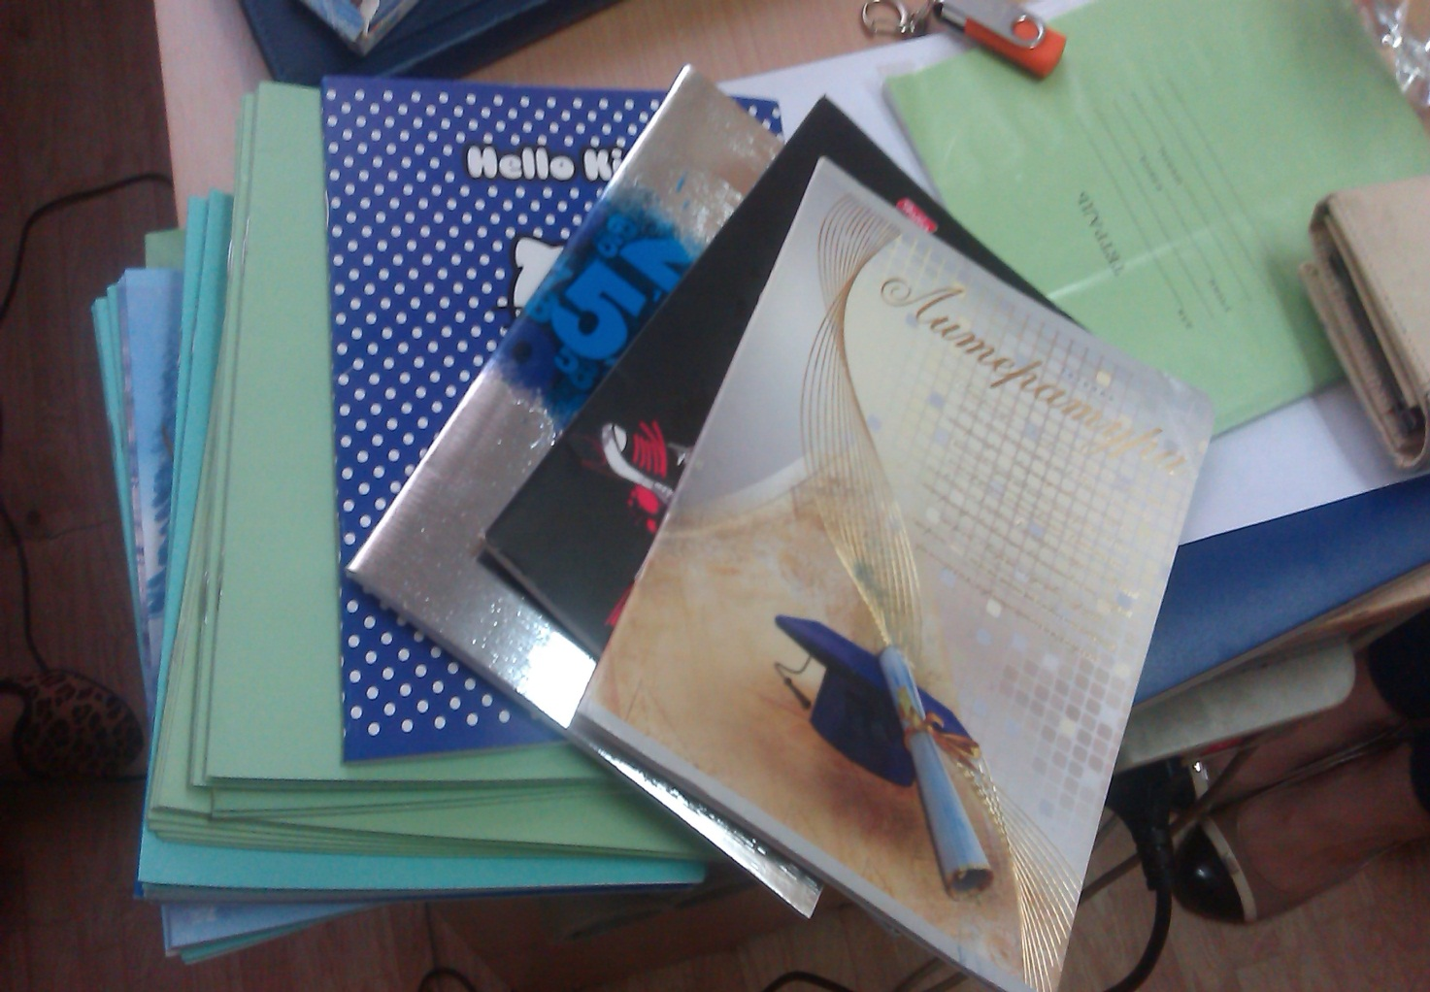
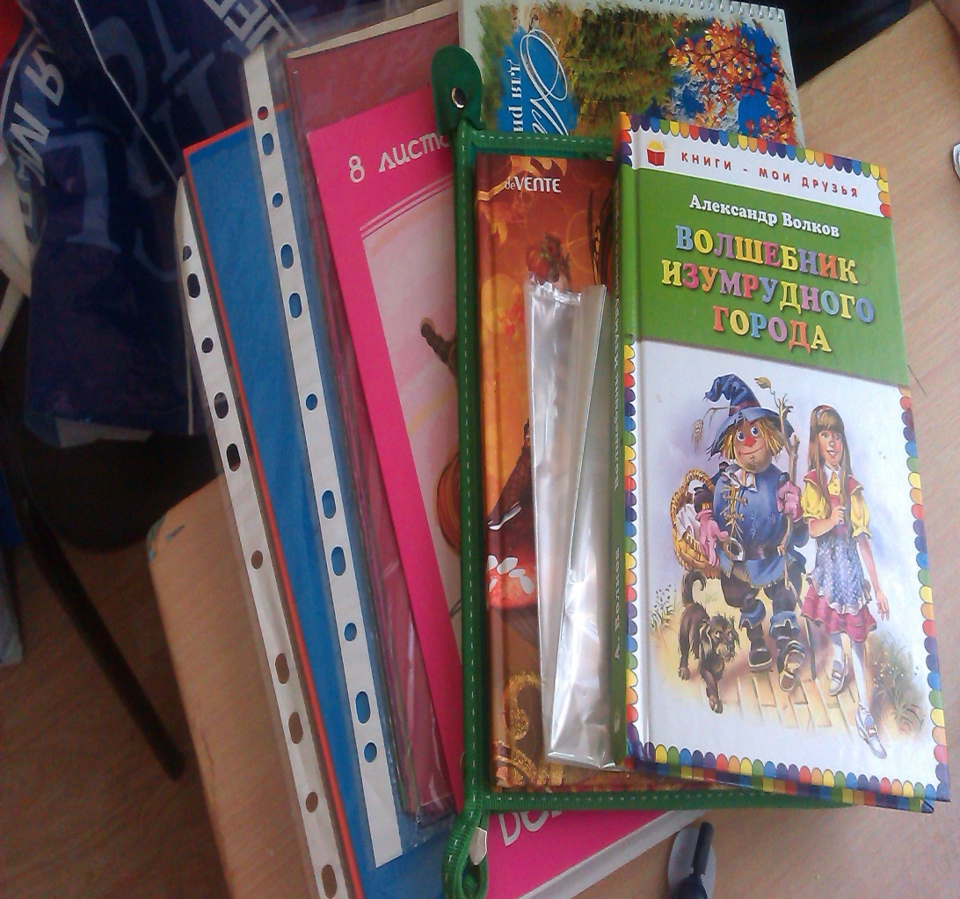
Канцелярские товары и игрушки для беженцев из Донецка и Луганска

Slide 10
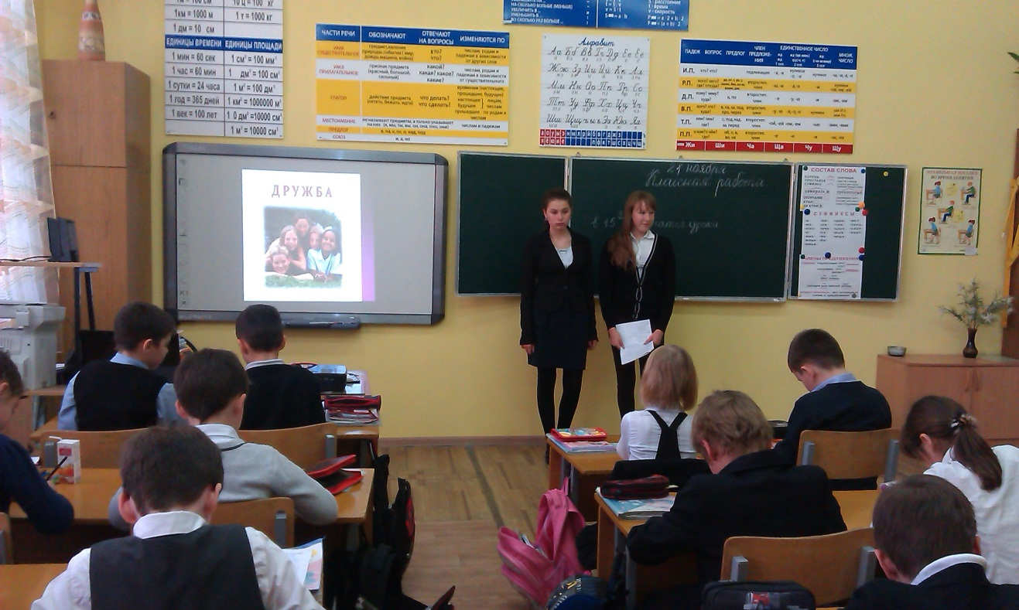
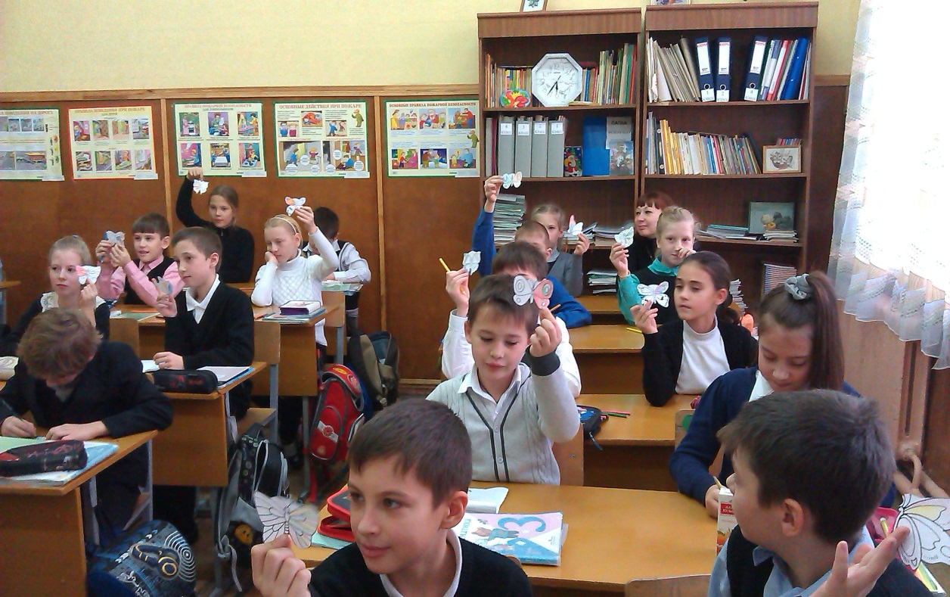
Классный час на тему: «Дружба»

Slide 11
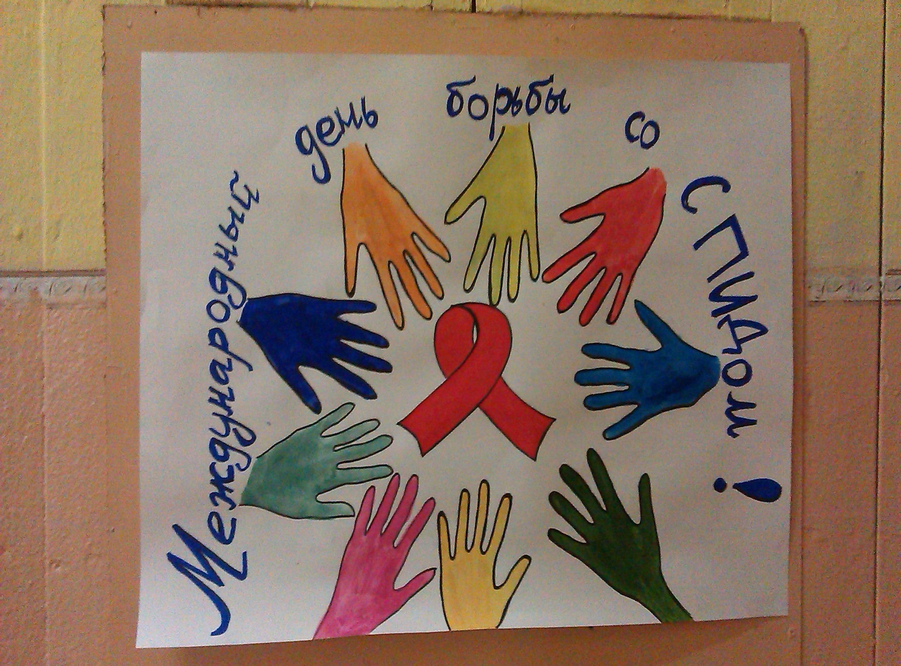
Акция «Красная ленточка»

Slide 12
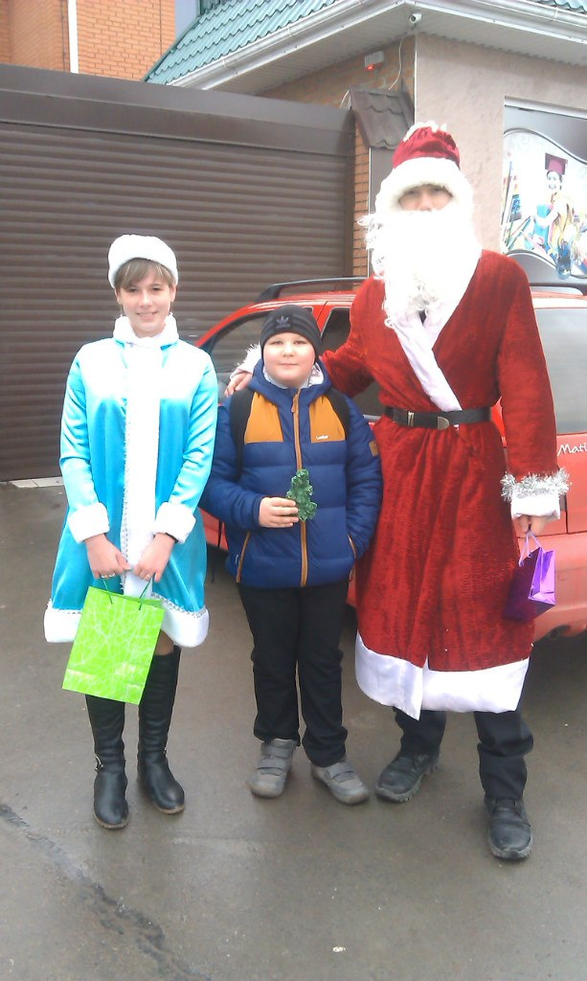
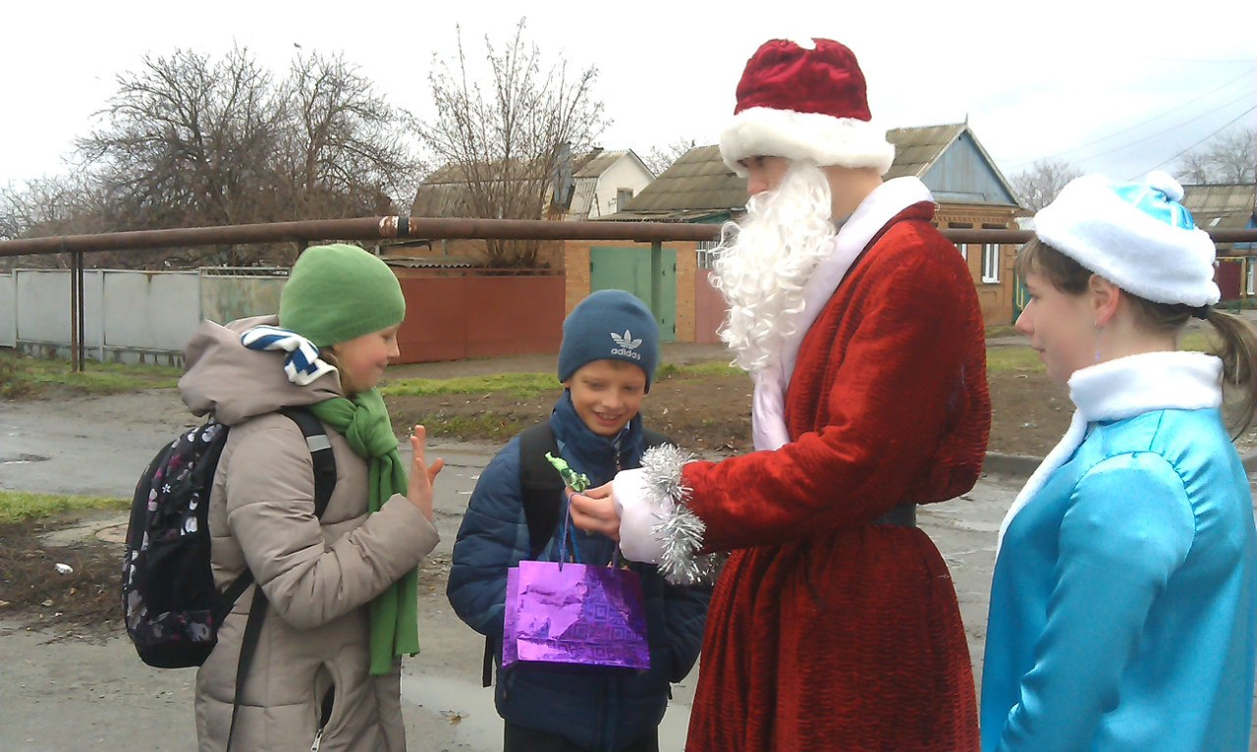
Акция: «Дед Мороз и Снегурочка предупреждает»

Slide 13
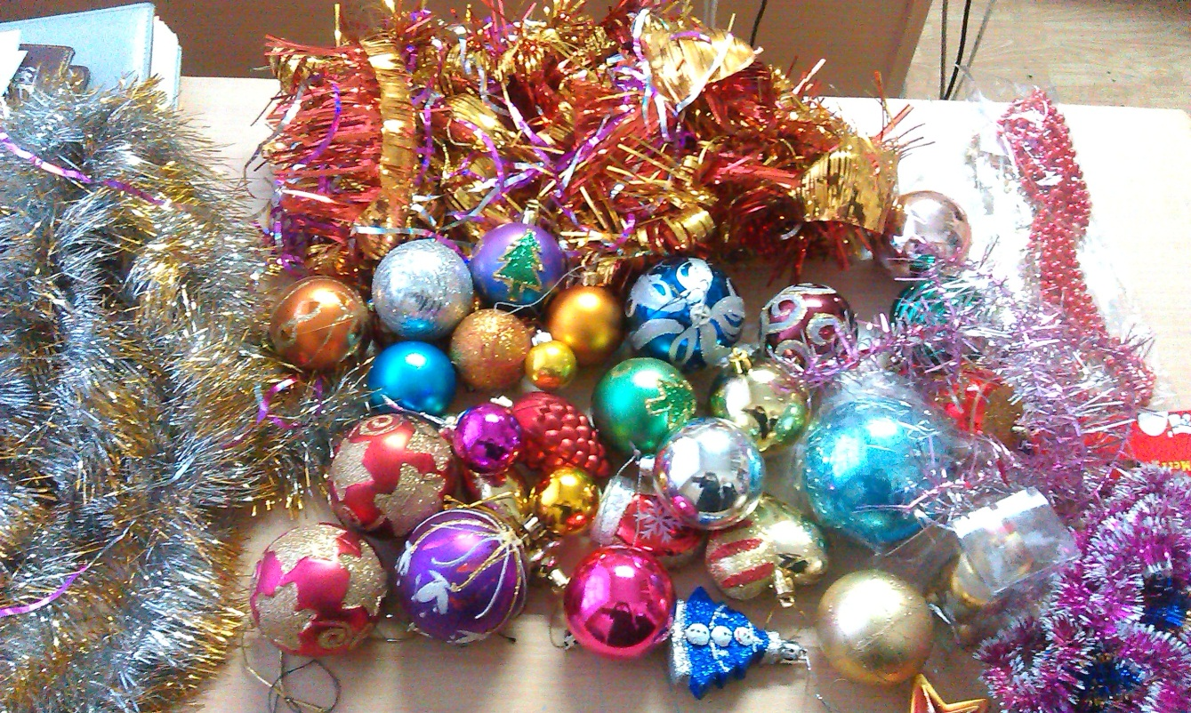
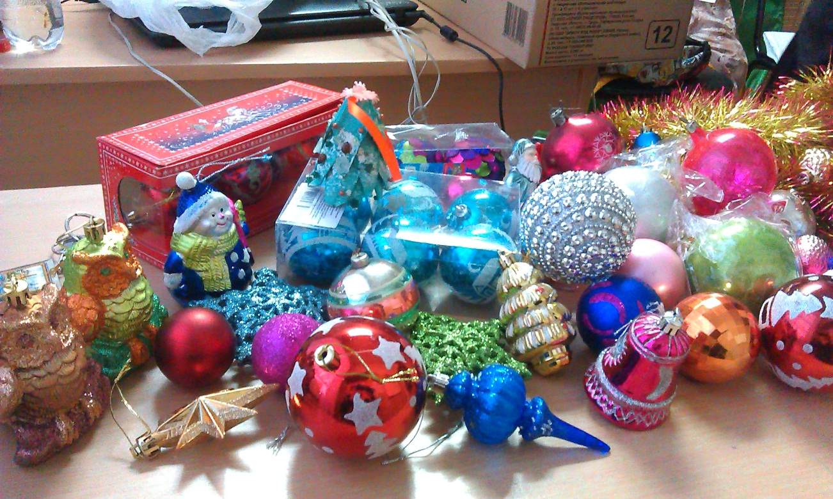
Ёлочные игрушки для Луганска

Slide 14
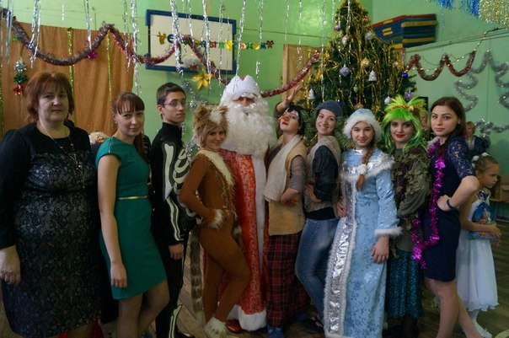
Новогодняя сказка для 1-х классов

Slide 15
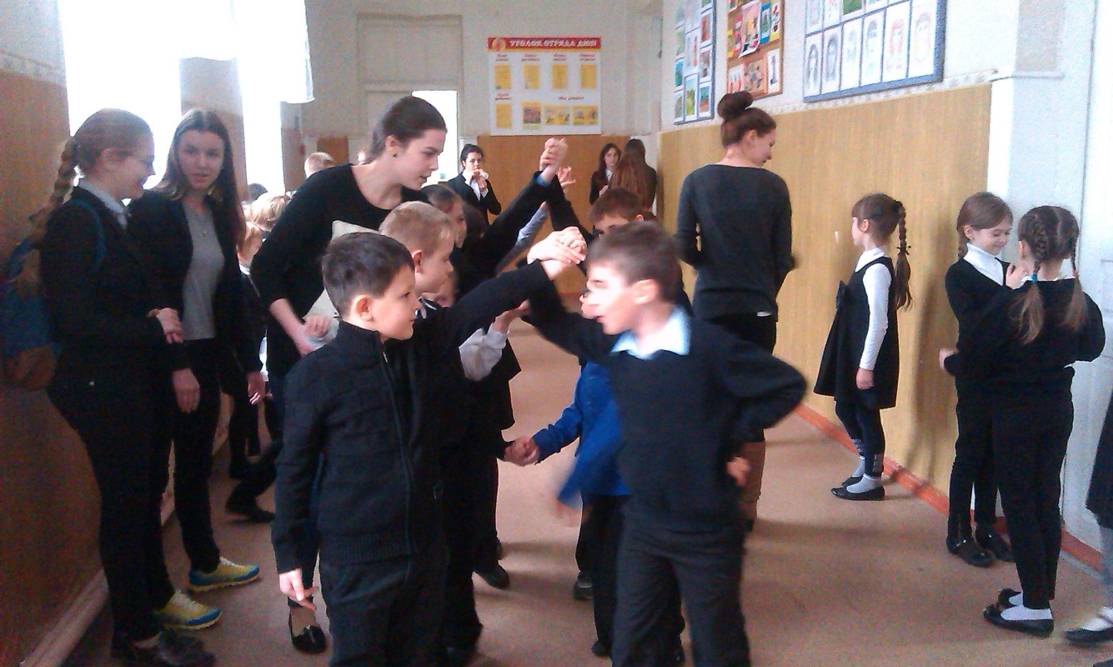
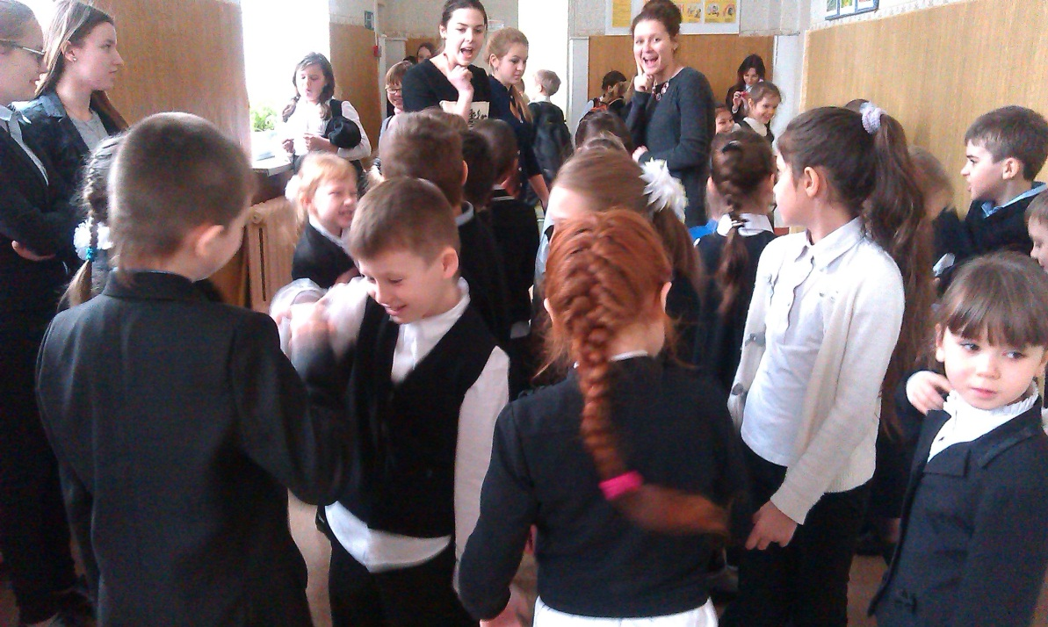
Акция: «Один день без интернета»

Slide 16
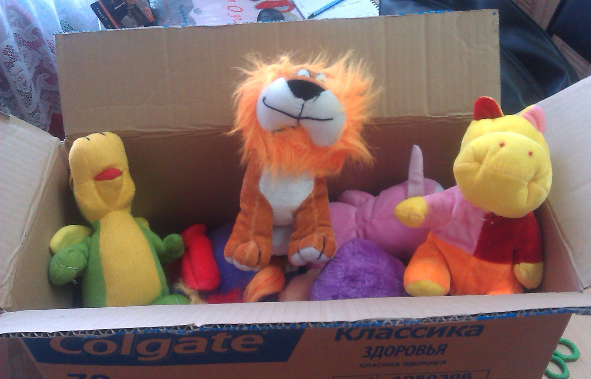
Игрушки для беженцев из Украины

Slide 17
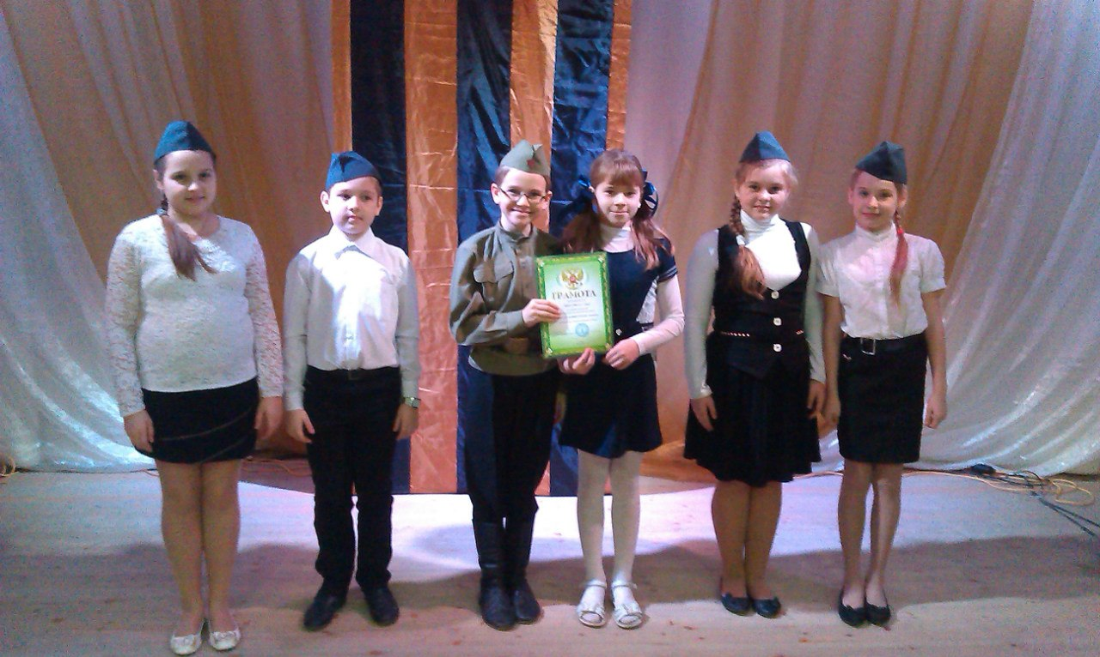
Конкурс патриотической песни

Slide 18
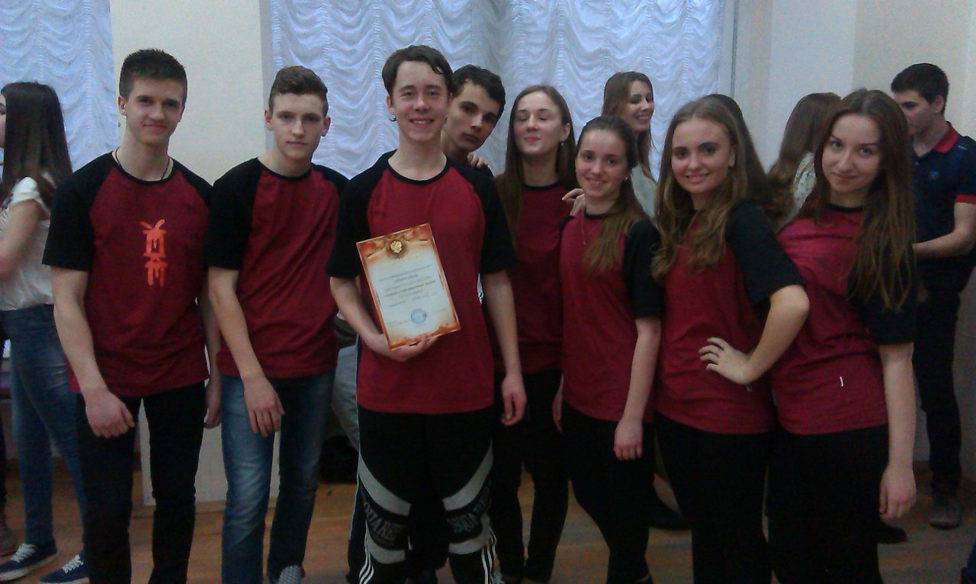
«STARTTINAGER»

Slide 19
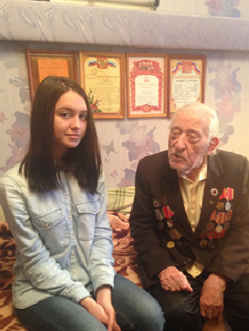
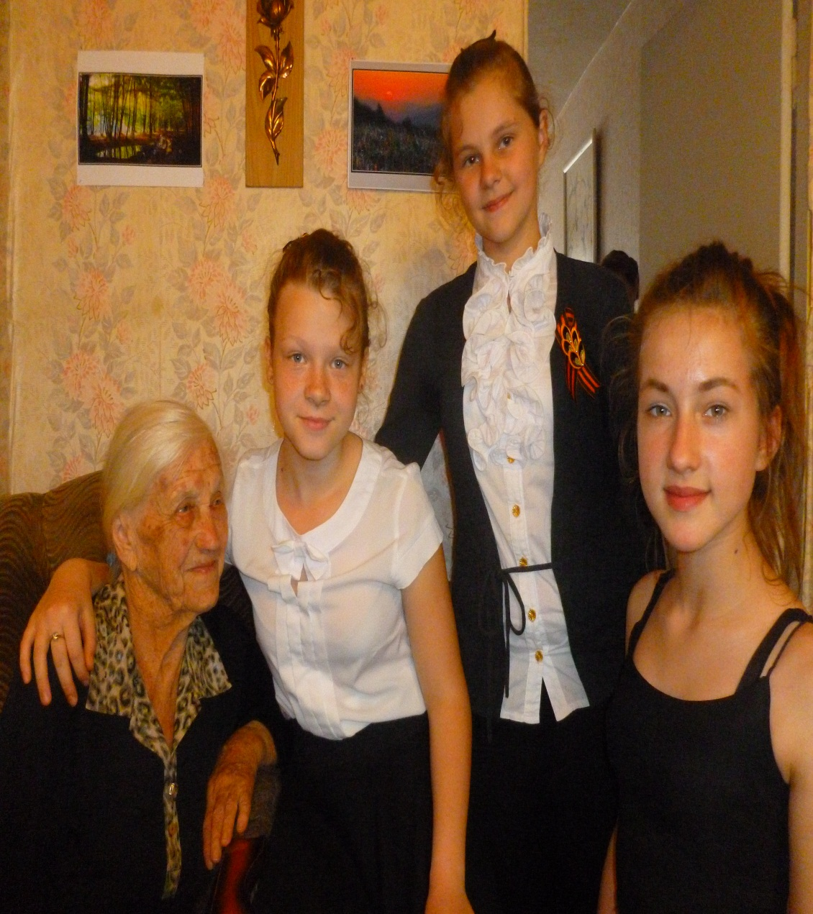
Посещение ветеранов на дому

Slide 20
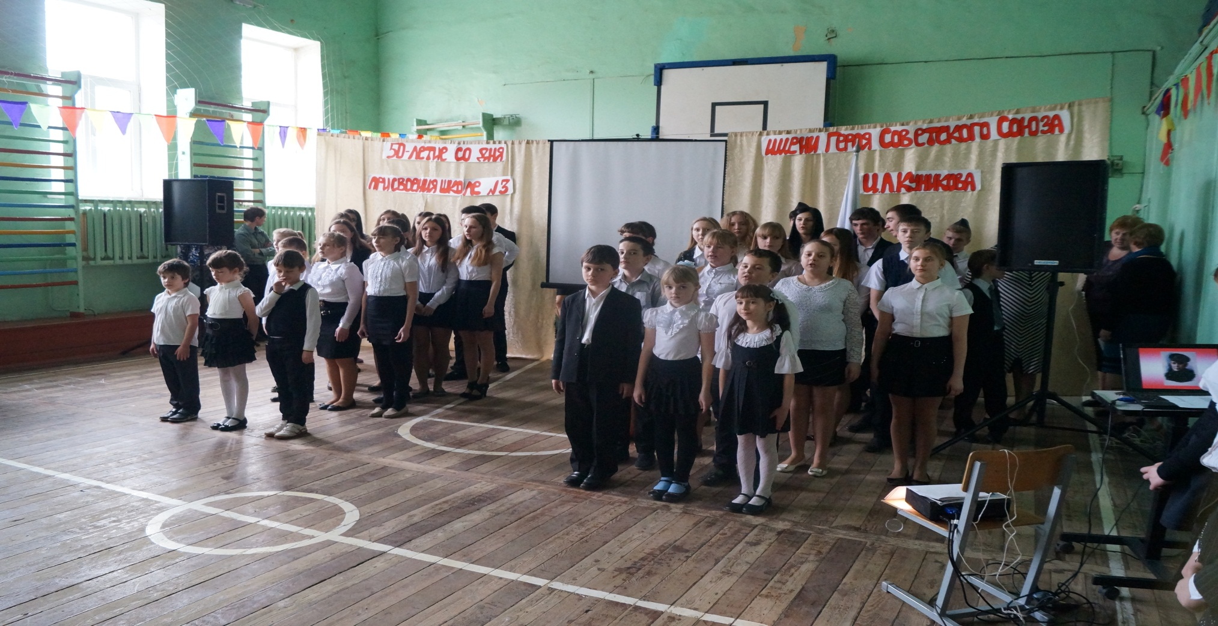
Концерт, посвященный 50-летию со дня присвоения звания школы героя Советского Союза Ц.Л. Куникова

Slide 21
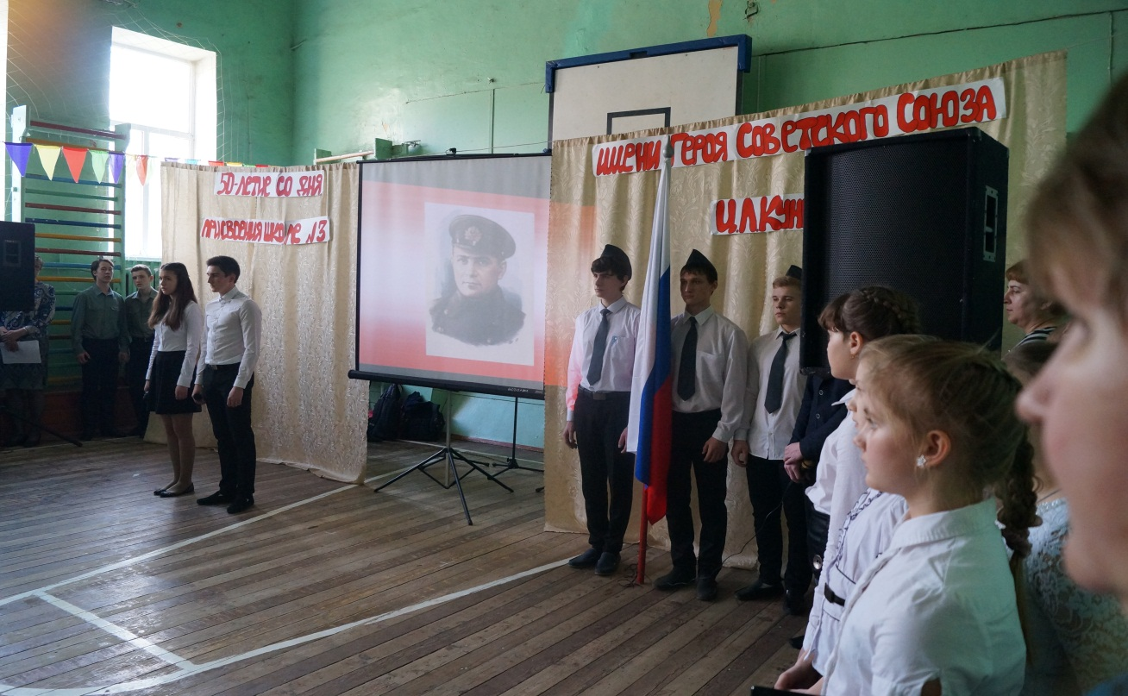
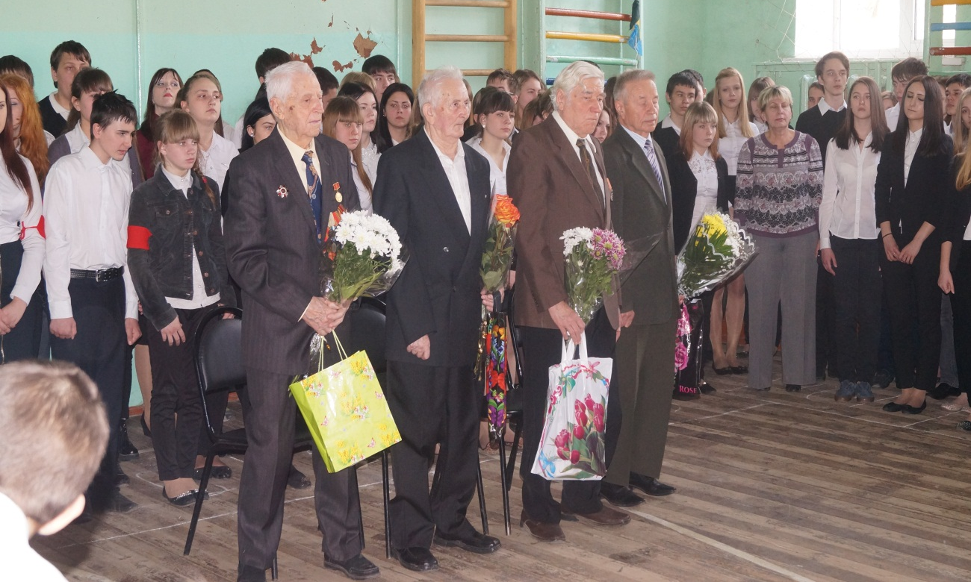
Концерт, посвященный 50-летию со дня присвоения звания школы героя Советского Союза
Ц.Л. Куникова

Slide 22
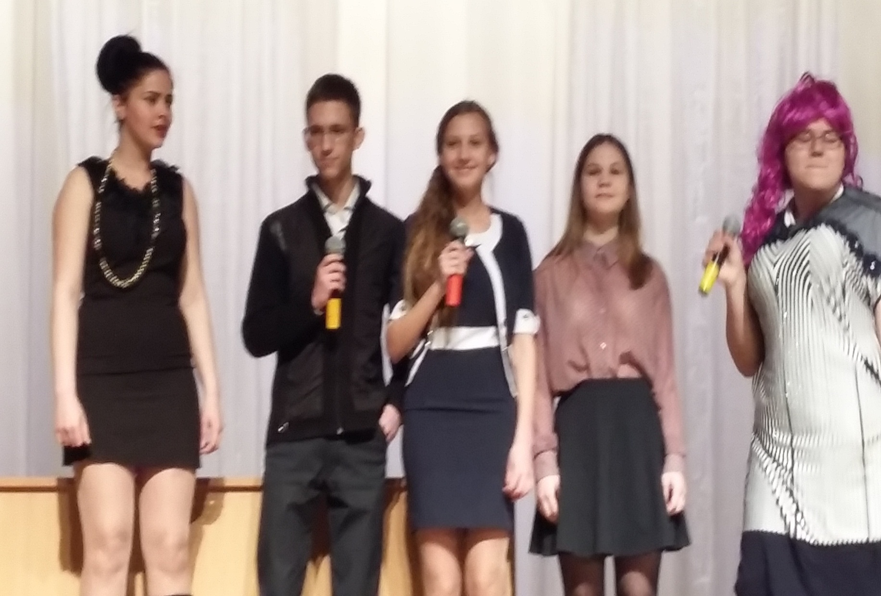
Городской конкурс «Я в рабочие пойду»

Slide 23
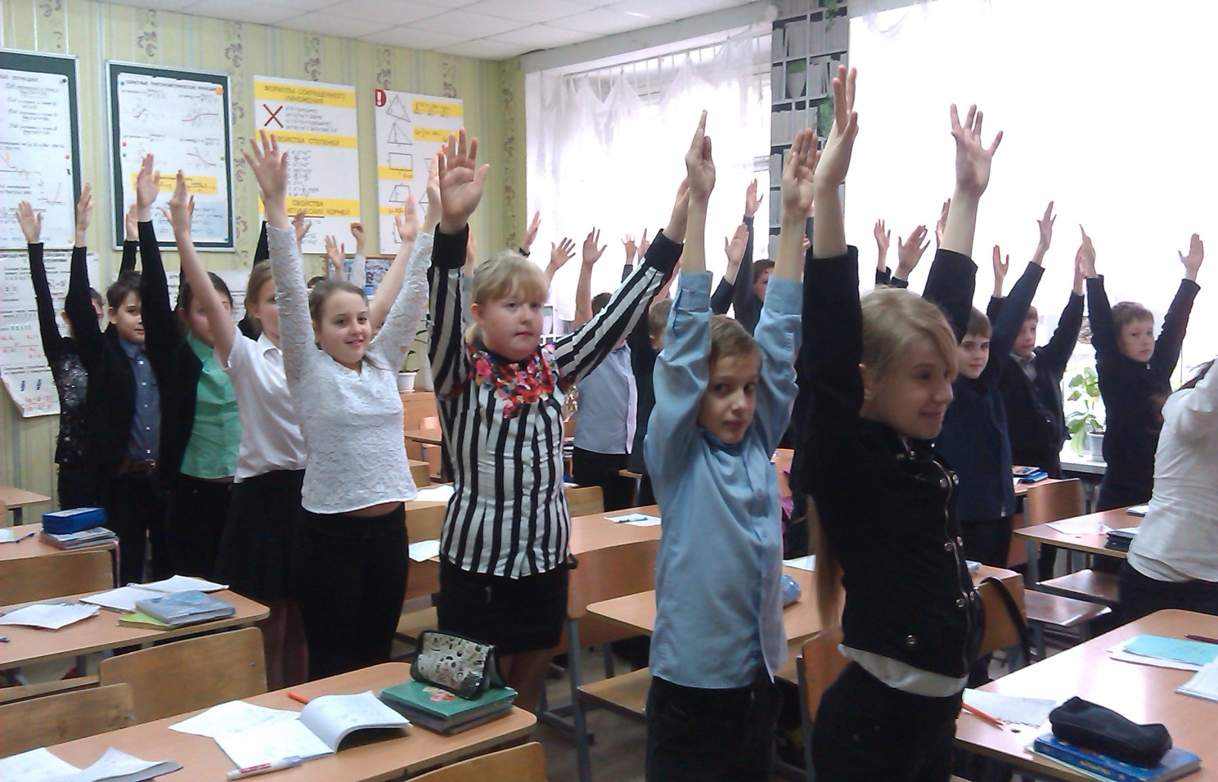
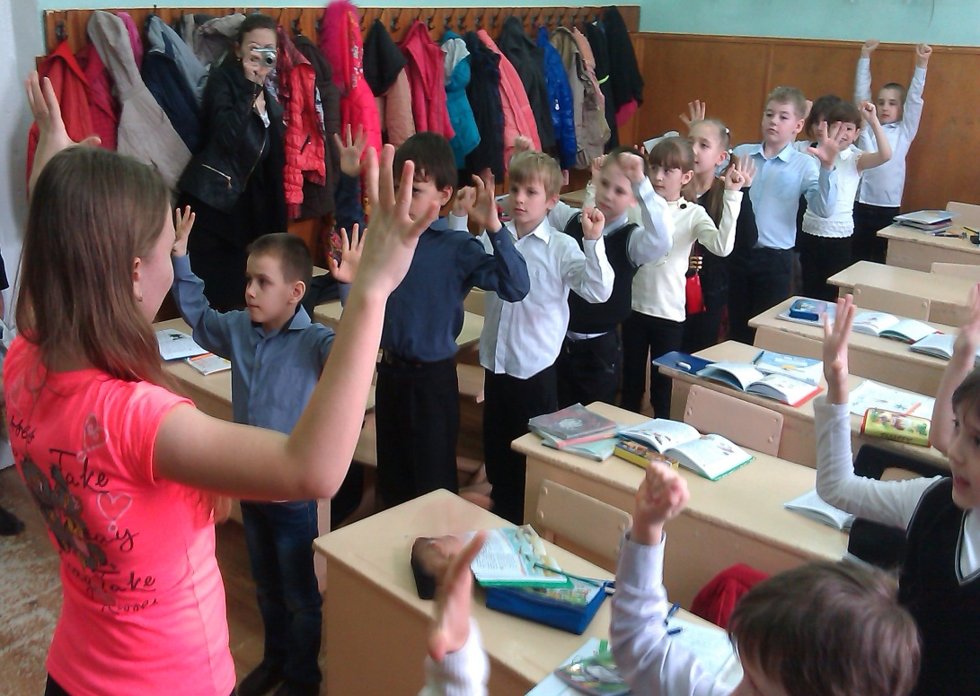
Всемирный день здоровья

Slide 24
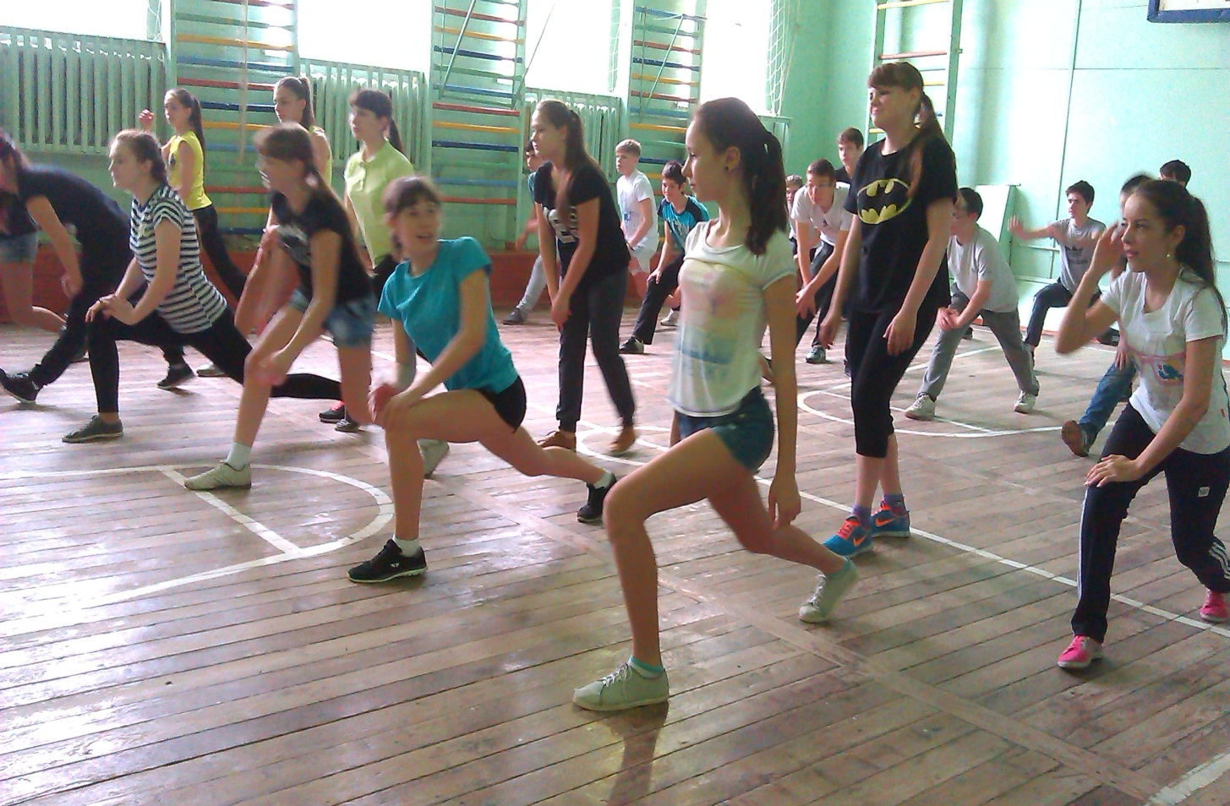
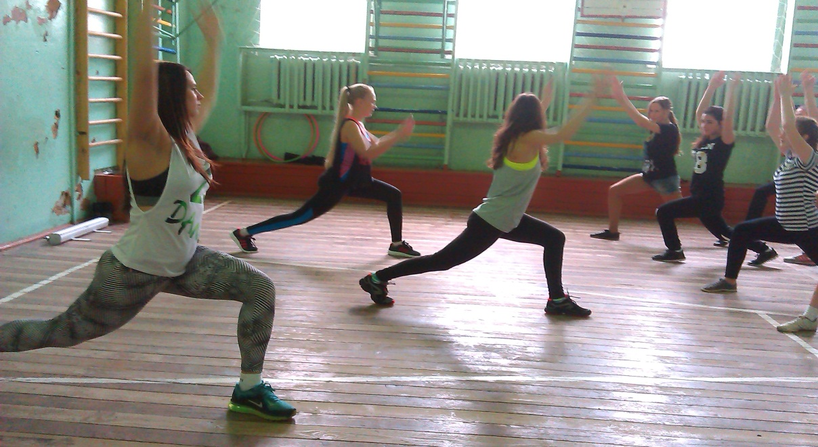
Всемирный день здоровья для старших классов совместно с Спорт Хаусом

Slide 25
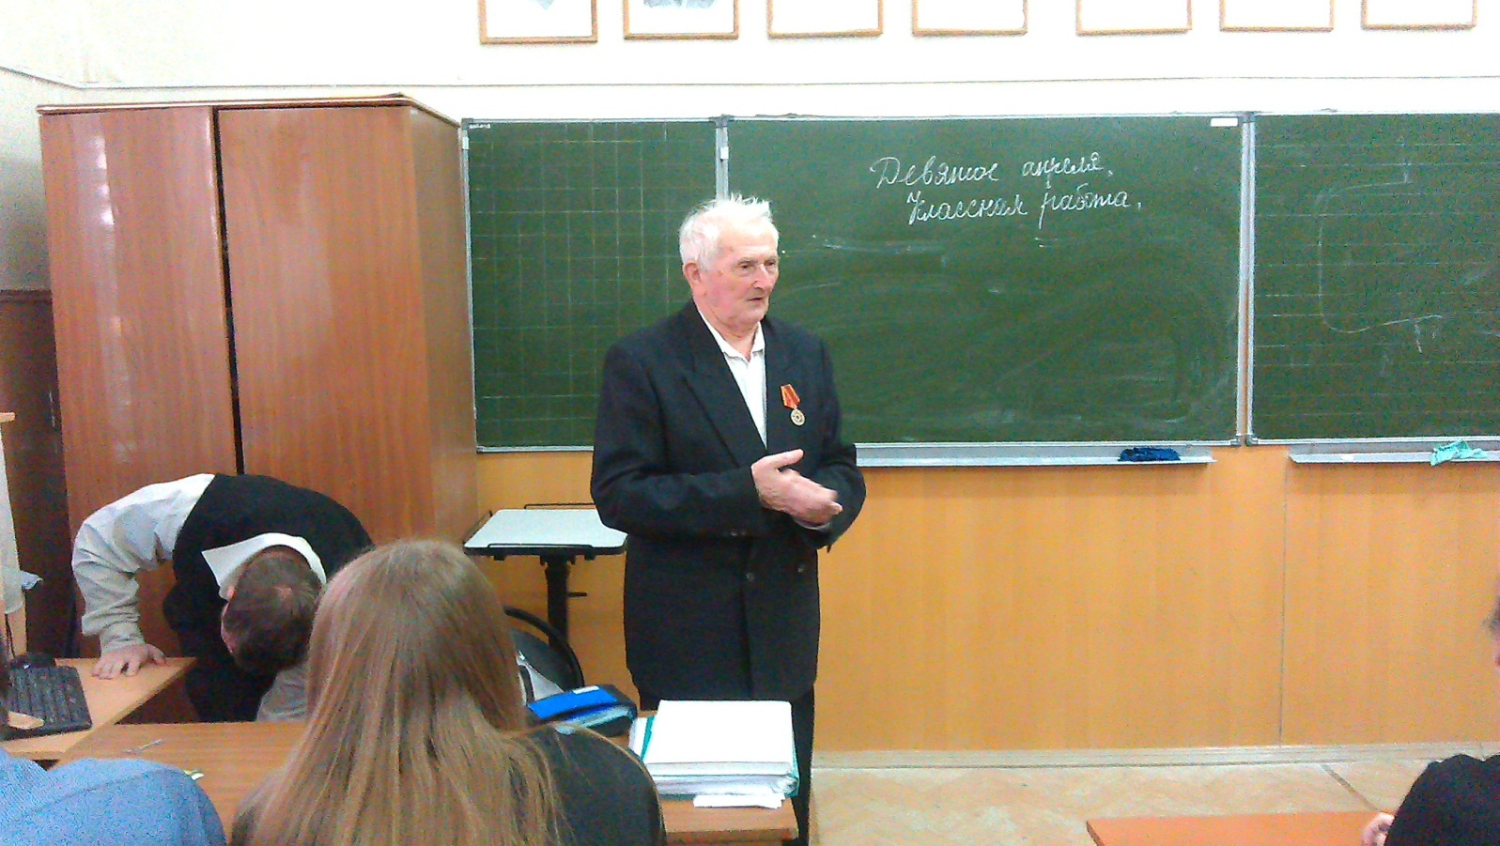
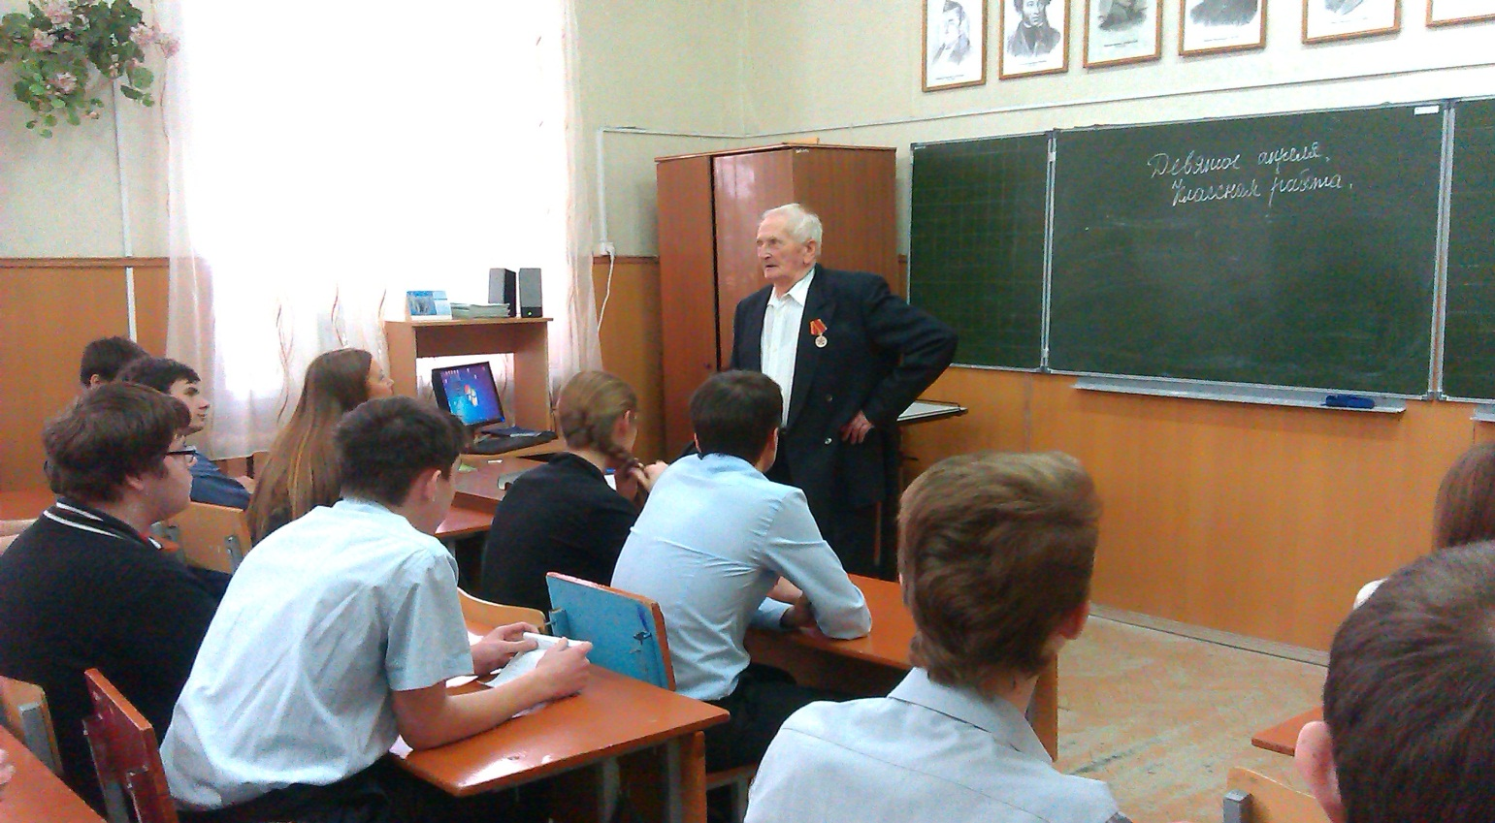
Встреча с Зориным И.Х.

Slide 26
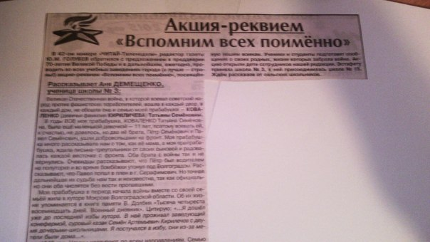
Акция-реквием «Вспомним всех поименно».
11 «А», 11 «Б»

Slide 27
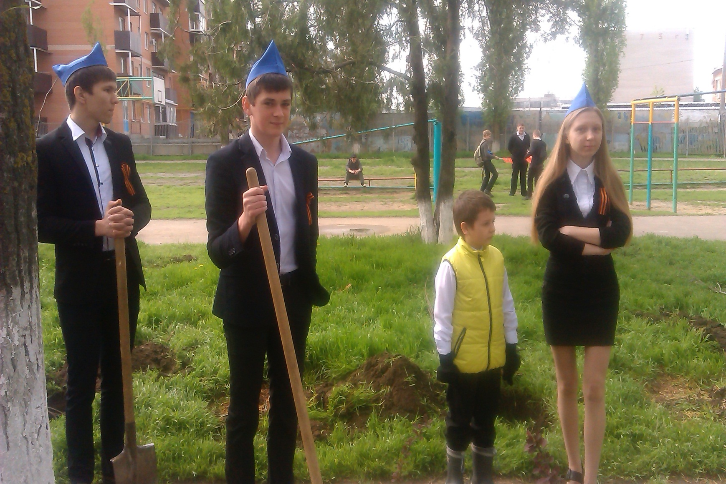
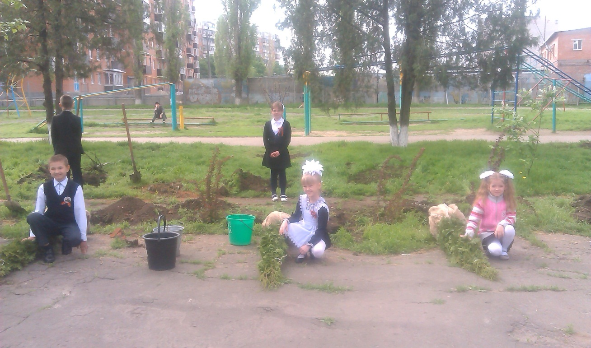
«Аллея памяти»

Slide 28
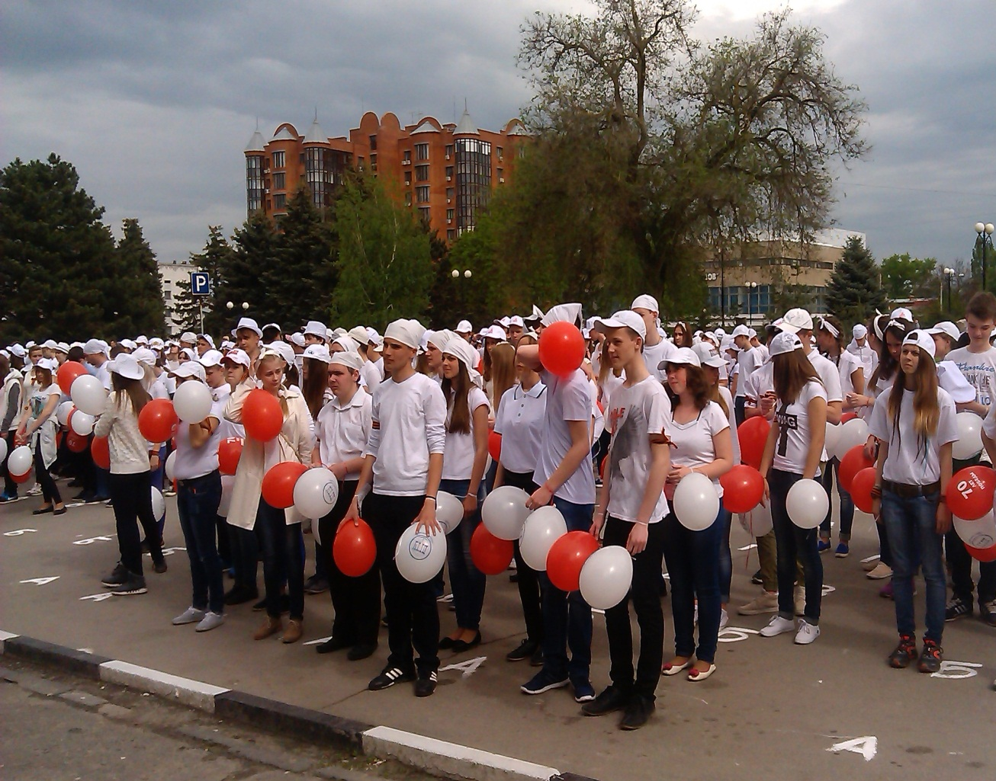
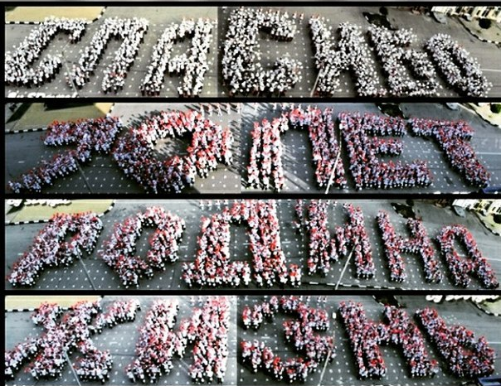
Городская акция «СКАЖИ СПАСИБО ВЕТЕРАНУ».

Slide 29
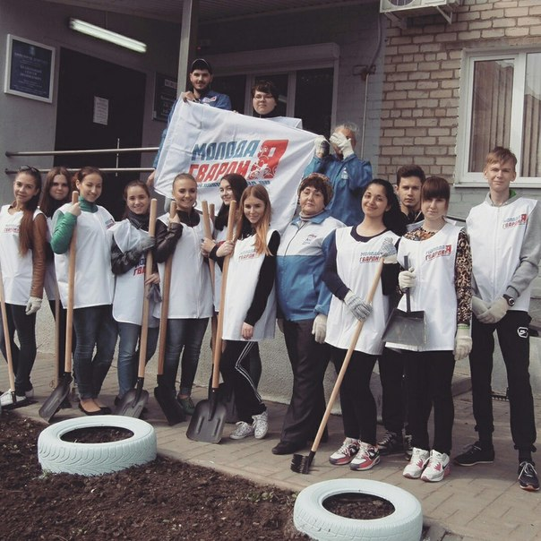
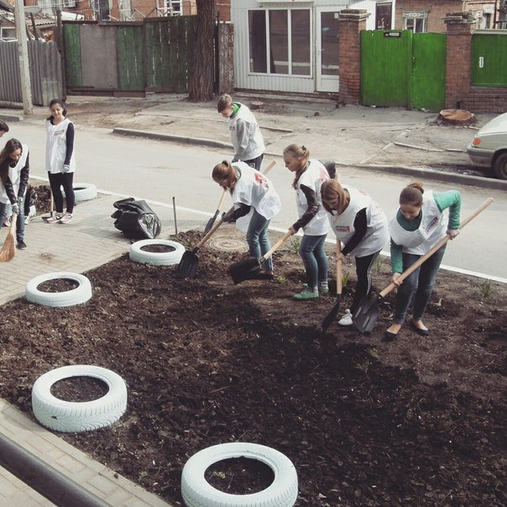
Посадка деревьев

Slide 30
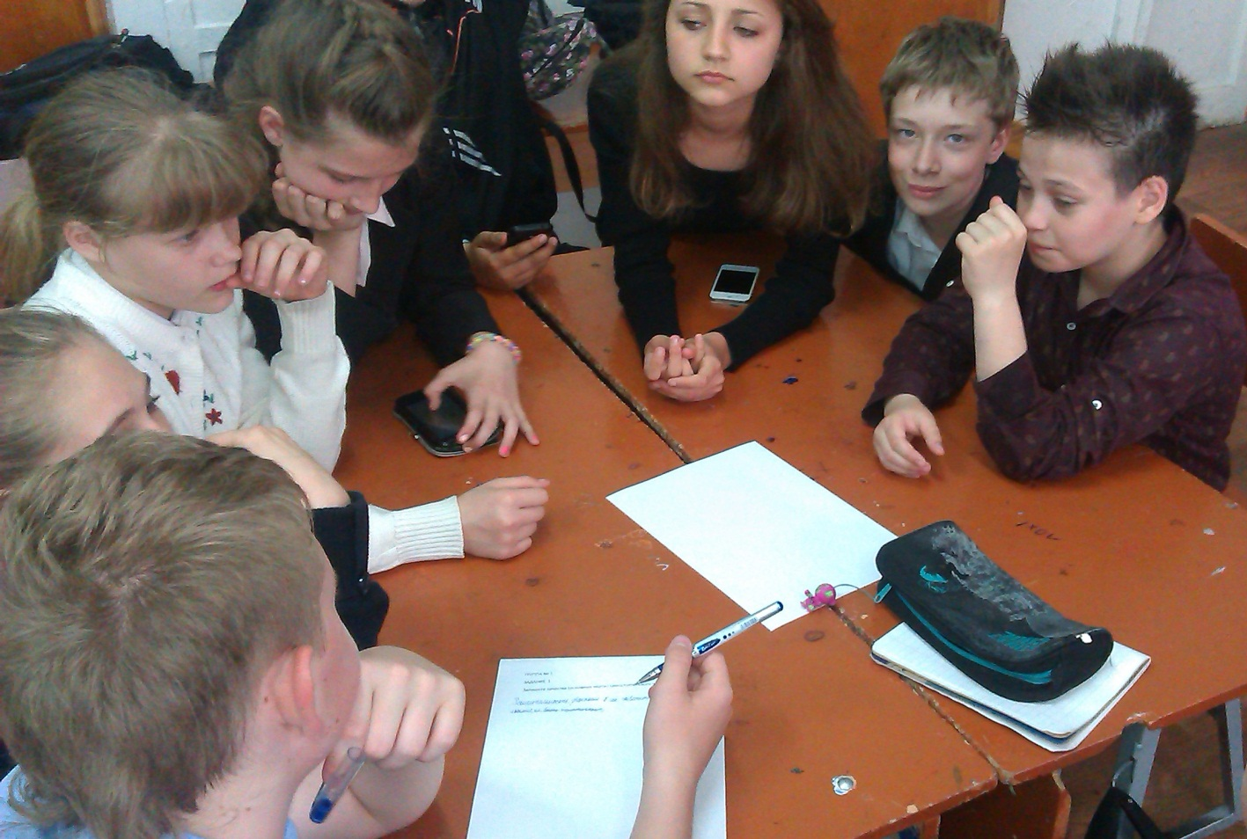
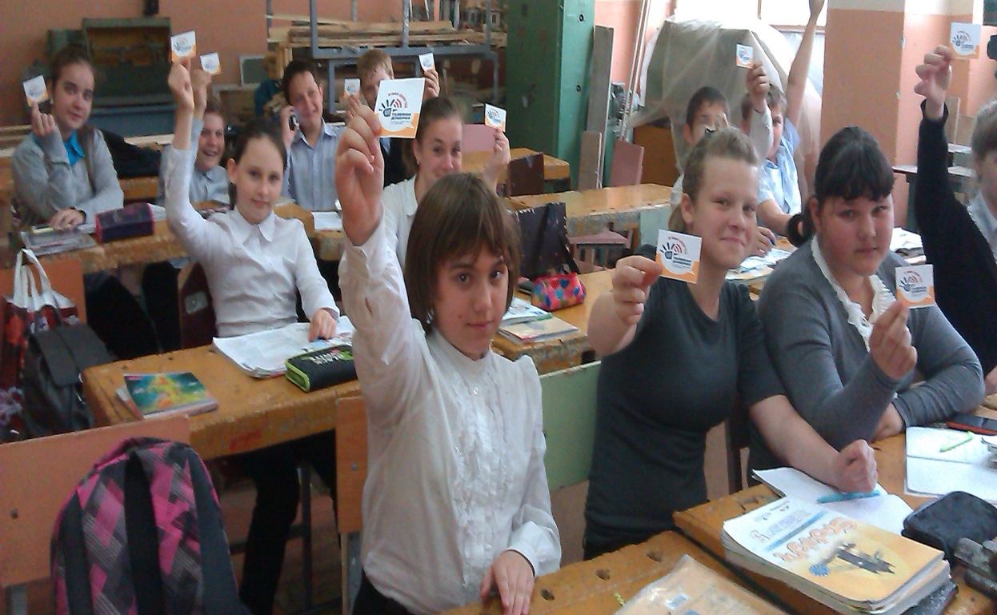
Акция, посвященная Международному дню телефона доверия

